Slide 1


AI 입문
제어계측공학과 201720647 최정선
10주차 –합성곱 신경망(CNN)의 활용 실습
1. CNN 활용 개요
2. 파이토치 설치 방법
3. MNIST 손글씨 분류 CNN
4. 전체 실습 절차

Slide 2
1. CNN 활용 개요
AI 입문
학습내용
이미지 분류 (Classfication)
영역 분할 (Segmentation)
사물 인식 (Object detection)
멀티 모달 응용

Slide 3
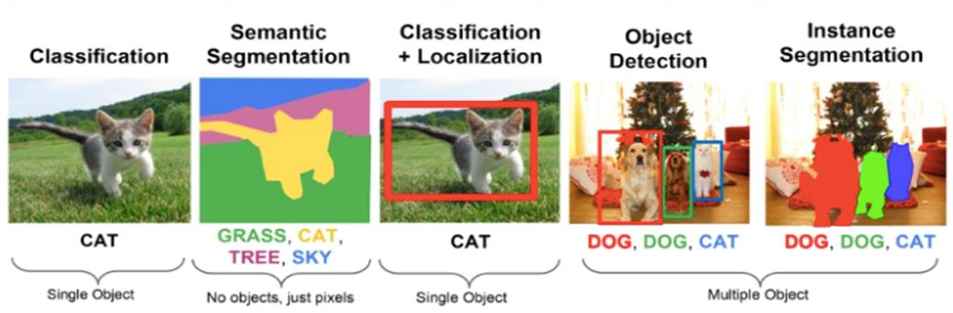
1. CNN 활용 개요
컴퓨터 비전 분야의 CNN 활용
△CNN은 컴퓨터 비전의 핵심 기술
이미지 분류, 영역분할, 사물 인식, 멀티 모달

Slide 4
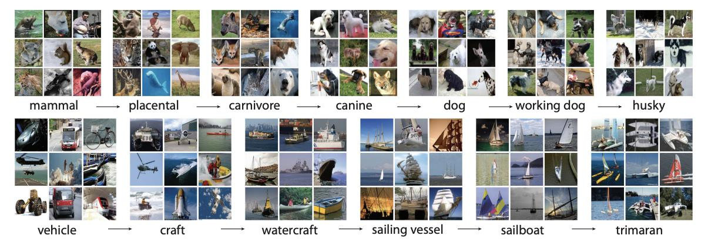
1. CNN 활용 개요
이미지 분류
△이미지 분류(image clasfication)
CNN의 가장 기본적인 활용 분야 지정된 개수의 카테고리에 대한 분류

Slide 5
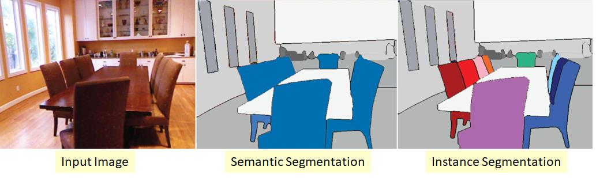
1. CNN 활용 개요
영역 분할
△영역분할(segmentation)
의미적 영역 분할: 각 화소가 어떤 클래스에 속하는지 결정하는 것
사물별 영역 분할: 각 화소가 어떤 인스턴스에 속하는지 결정

Slide 6
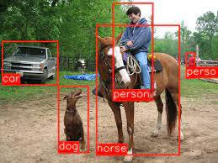
1. CNN 활용 개요
사물인식
△사물인식 (object detection)
물체인식, 객체인식이라는 이름으로 불림
사진 속의 다수의 이미지 인식
R-CNN, YOLOv5 등 수십개 모델이 등장하며 지속적으로 인식성능 및 속도 개선 중

Slide 7
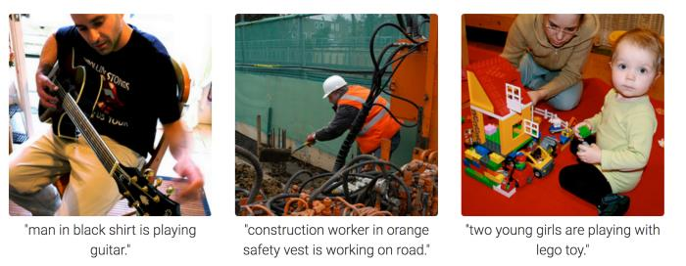
1. CNN 활용 개요
멀티모달
△멀티 모달(Multi-modal)응용
CNN과 RNN(자연어)등의 여러 딥러닝 모델을 조합한 기술 사용
영상 주석 달기(image captioning), COCO(Common Objects in context)

Slide 8
2. 파이토치 설치 방법
AI 입문
학습내용
AI 개발환경 리뷰
파이토치 설치 개요
파이토치 설치 절차

Slide 9
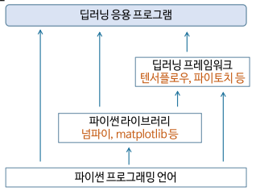
2. 파이토치 설치 방법
인공지능 개발환경
△ 개발환경
프로그램을 제작에 사용되는 프로그래밍 언어, 라이브러리, 개발도구 등의 집합
개발도구는 편집기, 실행코드 생성기(컴파일러)의 기능을 갖춘 도구 ex)파이참

Slide 10
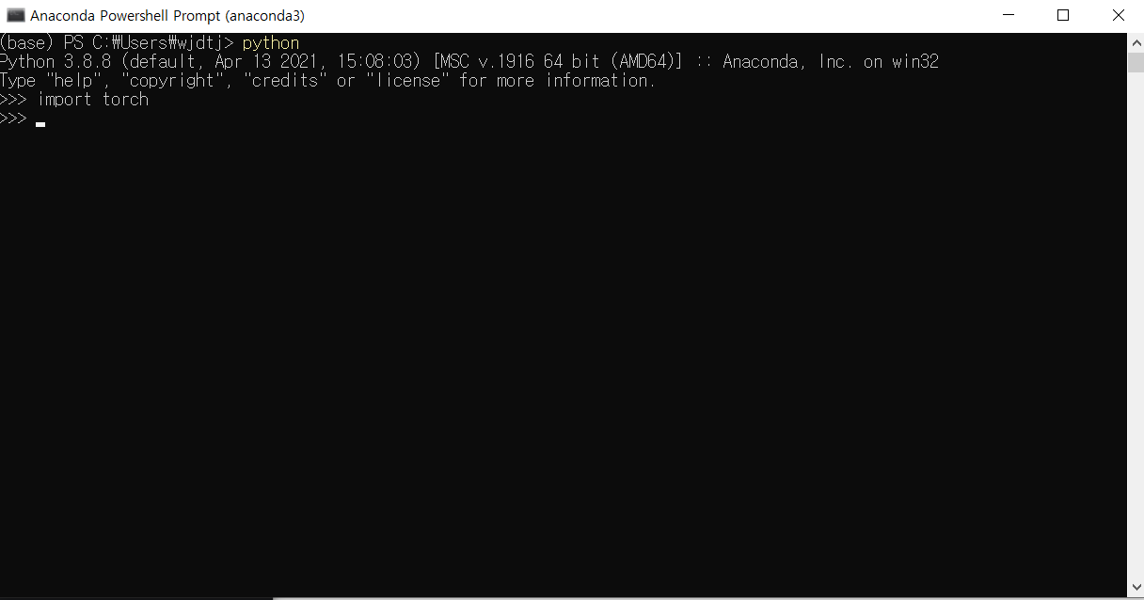
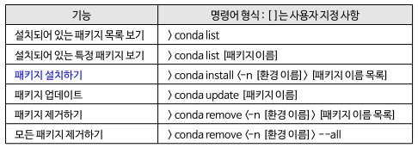
2. 파이토치 설치 방법
파이토치 설치
△ 윈도우 OS 환경의 파이토치 설치 개요
아나콘다 파워 셀 상에서 콘다 명령어를 사용해서 파이토치 패키지 설치
콘다 명령어의 패키지 관리 기능
△ 윈도우 OS 환경의 파이토치 설치 절차
1. 아나콘다 파워 셀 앱 열기
2. 아나콘다 파워 셀 상에서 콘다 명령어를 사용해 파이토치 패키지 설치
conda install pytorch torchvision torchaudio cudatoolkit=10.2 -c pytorch

Slide 11
3. MNIST 이미지 분류 실습
AI 입문
학습내용
MNIST 데이터셋 소개
실습대상 CNN구조
실습코드 구성

Slide 12
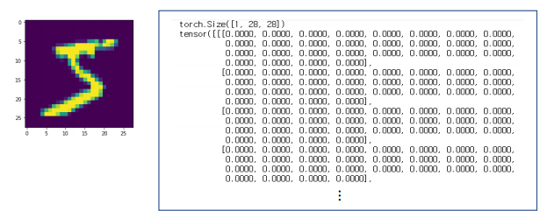
3. MNIST 이미지 분류 실습
MNIST 학습데이터
△MNIST 소개
0부터9까지의 손글씨 숫자 이미지 분류용 공개 학습데이터
28x28 회색조(1채널)이미지: 각 픽셀값은 0~255 , 훈련용 이미지 60,000장, 검증용 이미지 10,000장

Slide 13
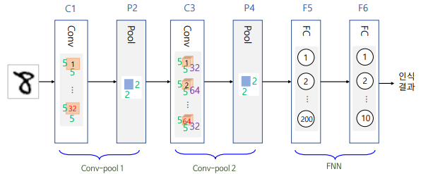
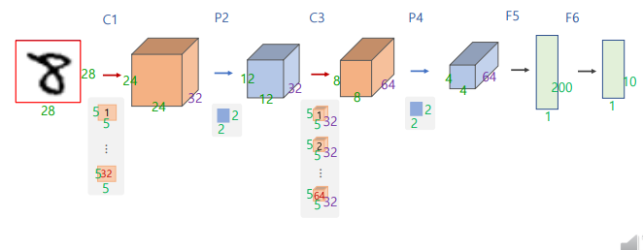
3. MNIST 이미지 분류 실습
실습대상 CNN 구조
△주요 사양
컨볼루션-풀링 쌍 2개, 2계층 FNN
5X5 컨볼루션 필터, 2X2 풀링윈도우 패딩 없음, 스트라이드는 모두 1
우측 그림은 특징맵 중심 CNN 표현 방식

Slide 14
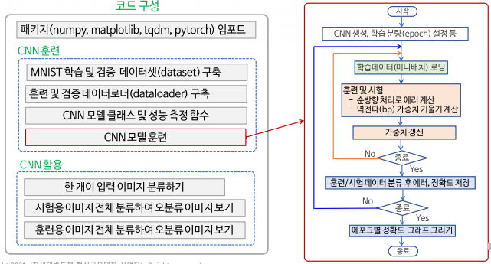
3. MNIST 이미지 분류 실습
실습 코드 구성

Slide 15
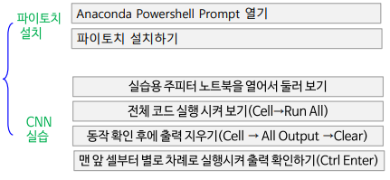
4. 전체 실습 과정
AI 입문

Slide 16
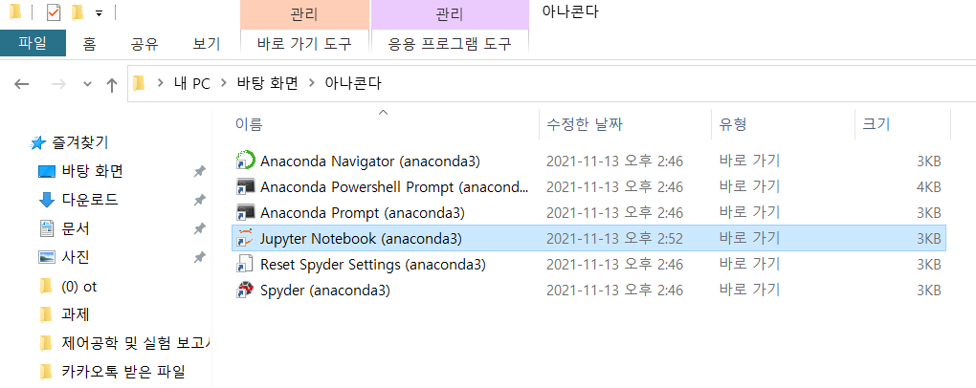
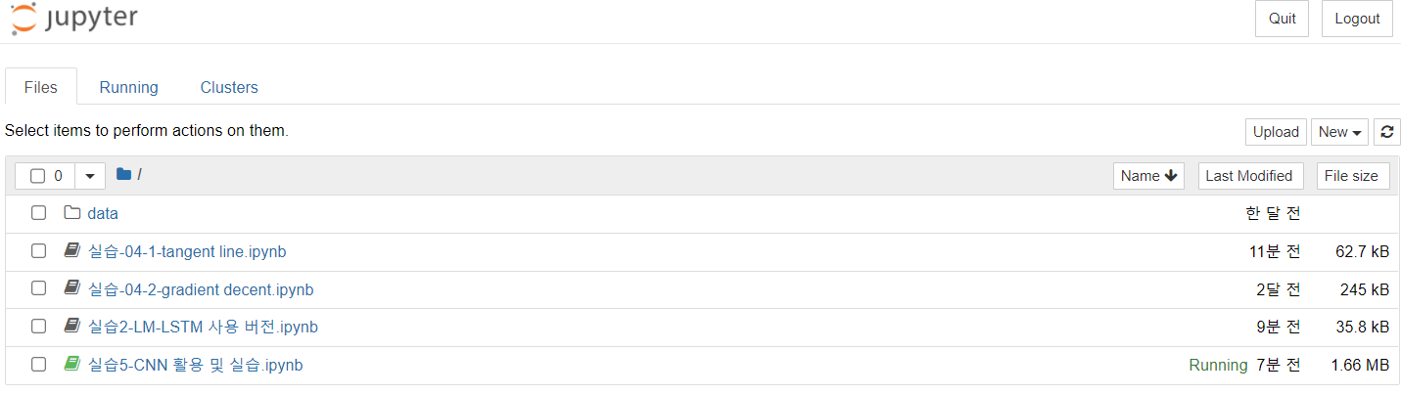
4. 전체 실습
주피터노트북 실행
△ 주피터 노트북 실행

Slide 17
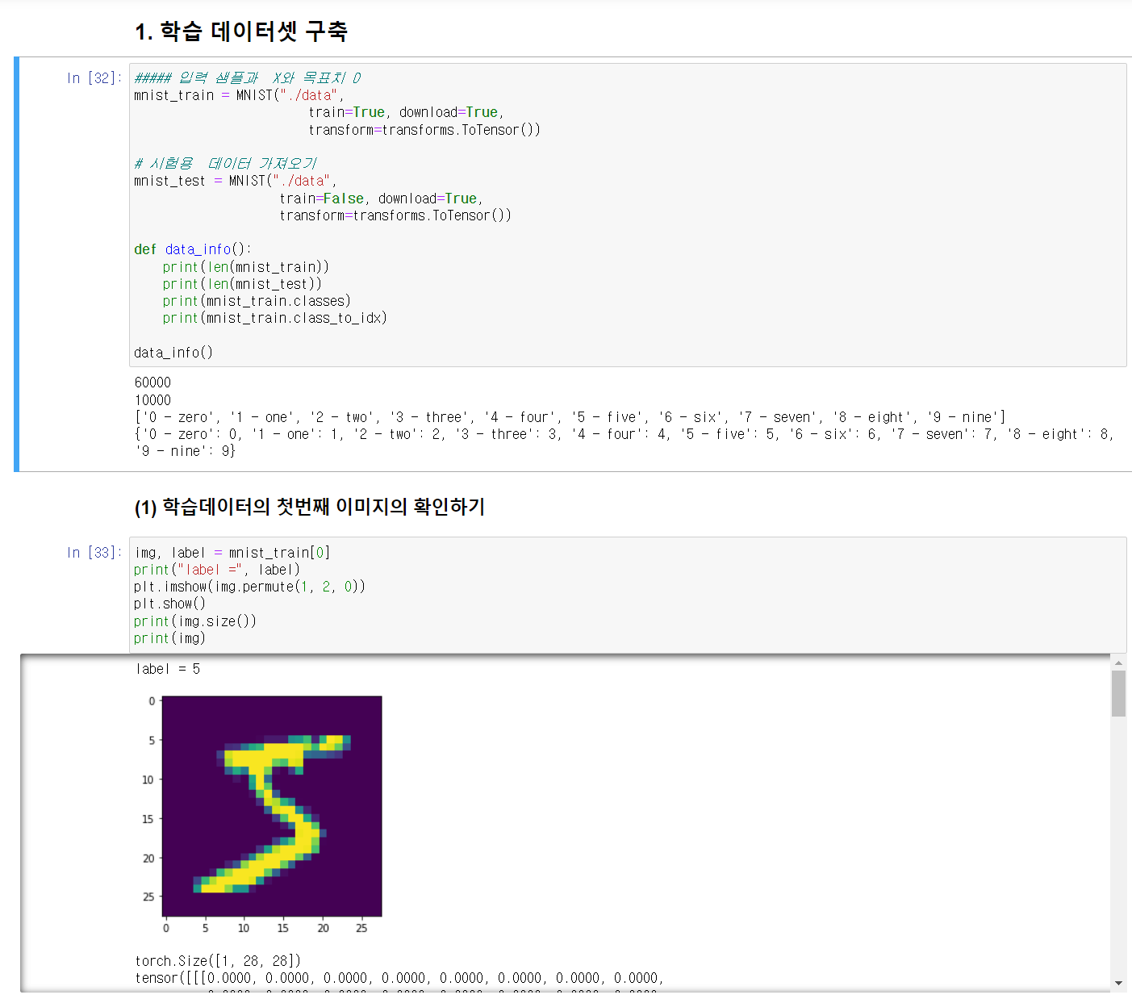
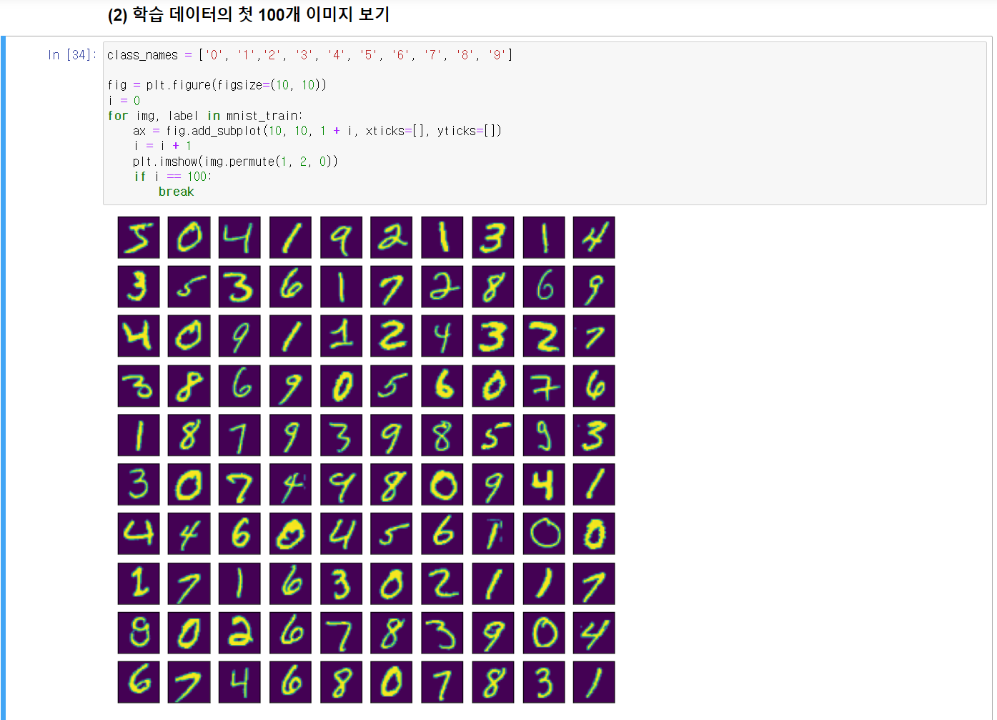
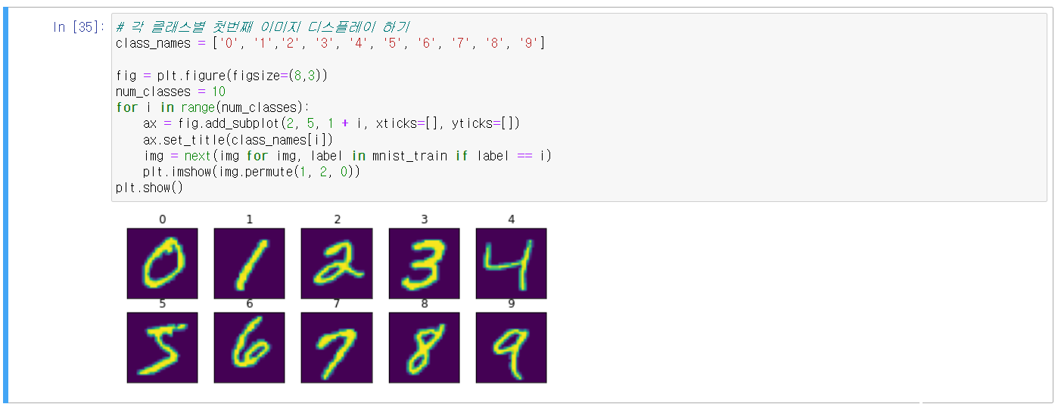
4. 전체 실습
주피터노트북 실행
△ 학습 데이터셋 구축

Slide 18
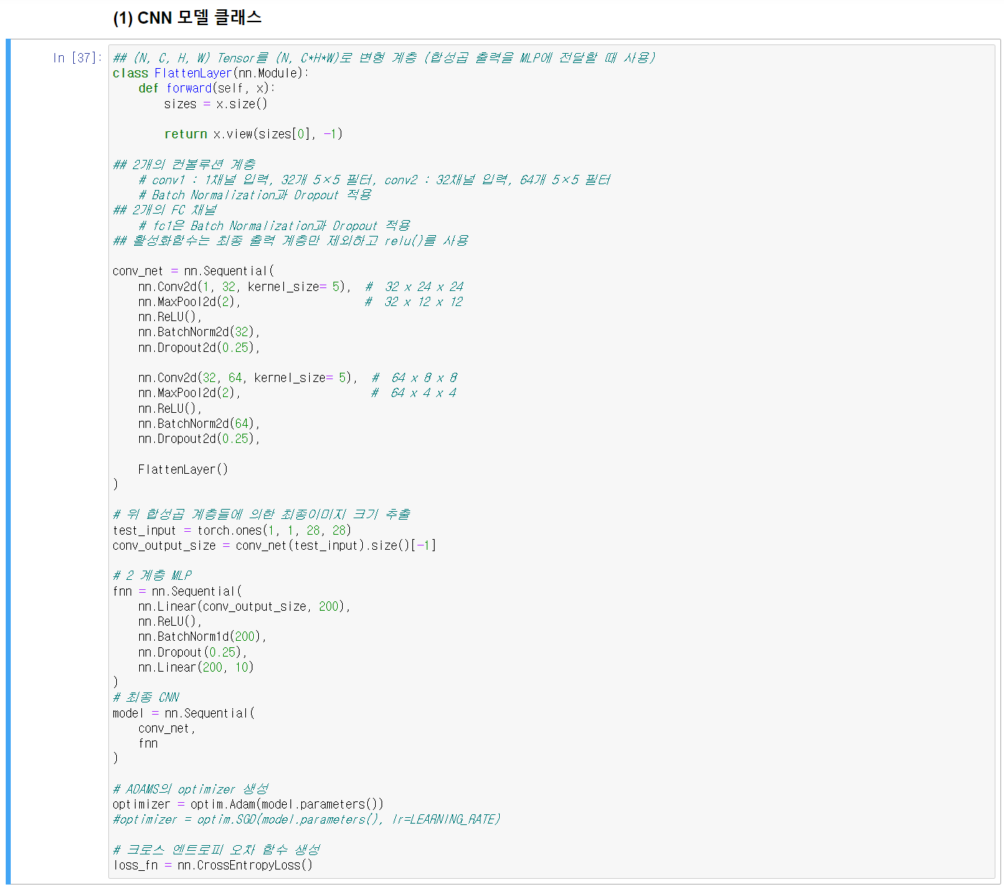
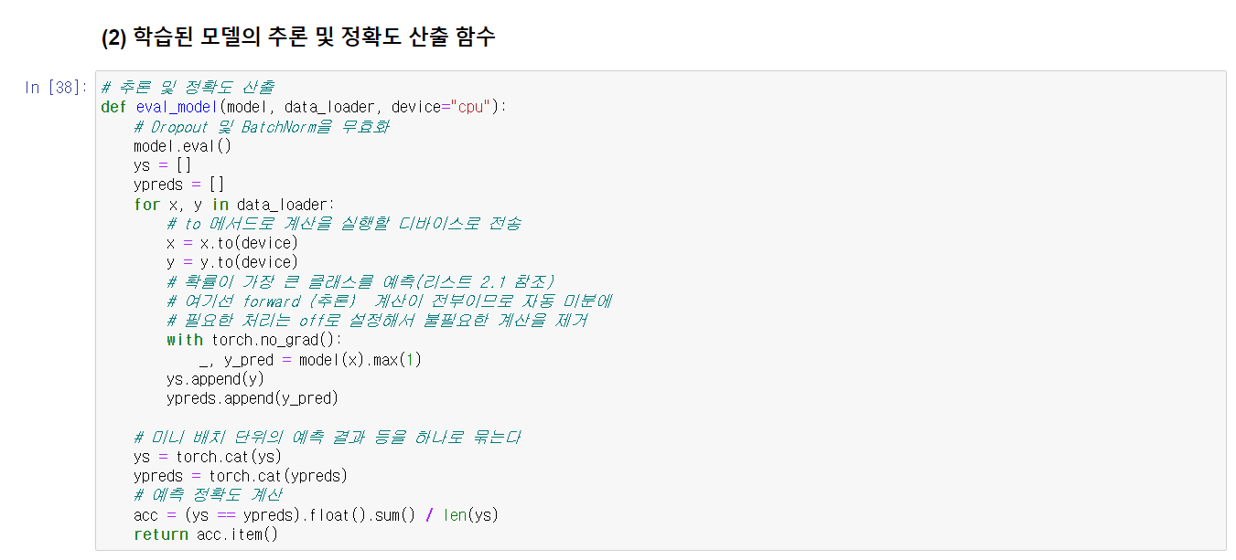
4. 전체 실습
주피터노트북 실행
△CNN 모델 클래스 및 모델 성능 측정 함수 정의

Slide 19
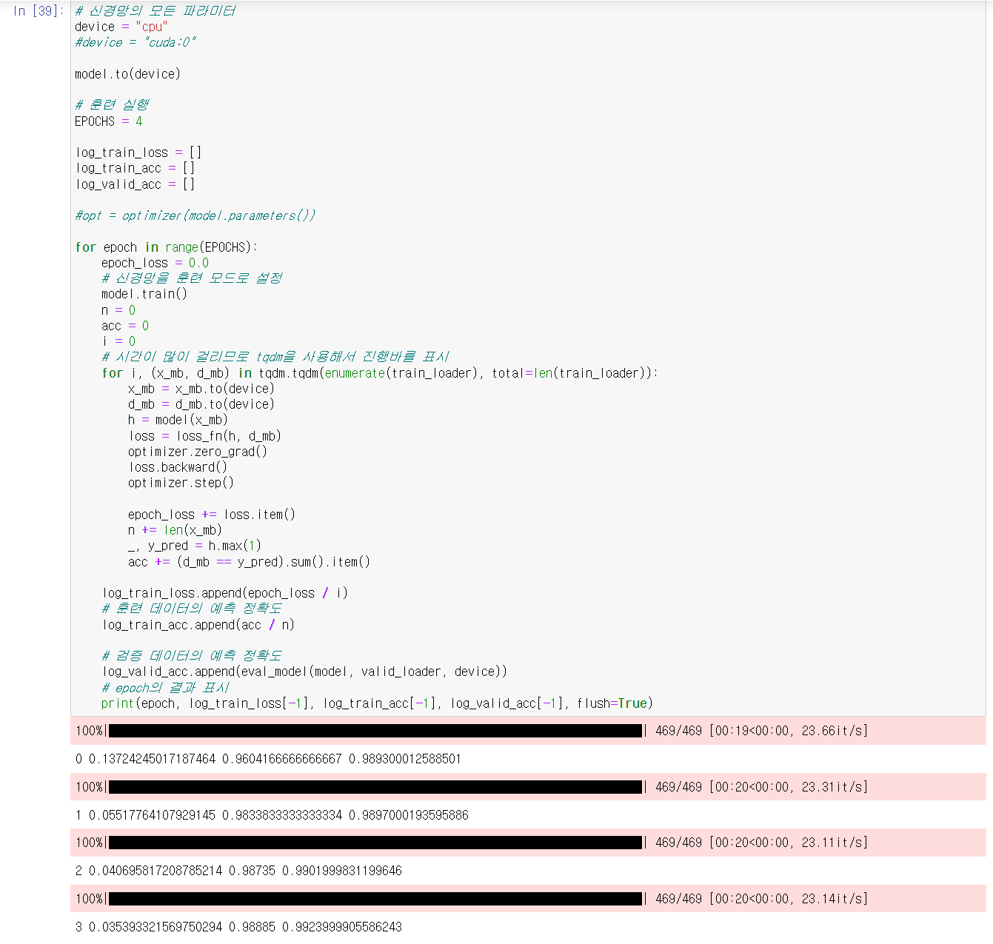
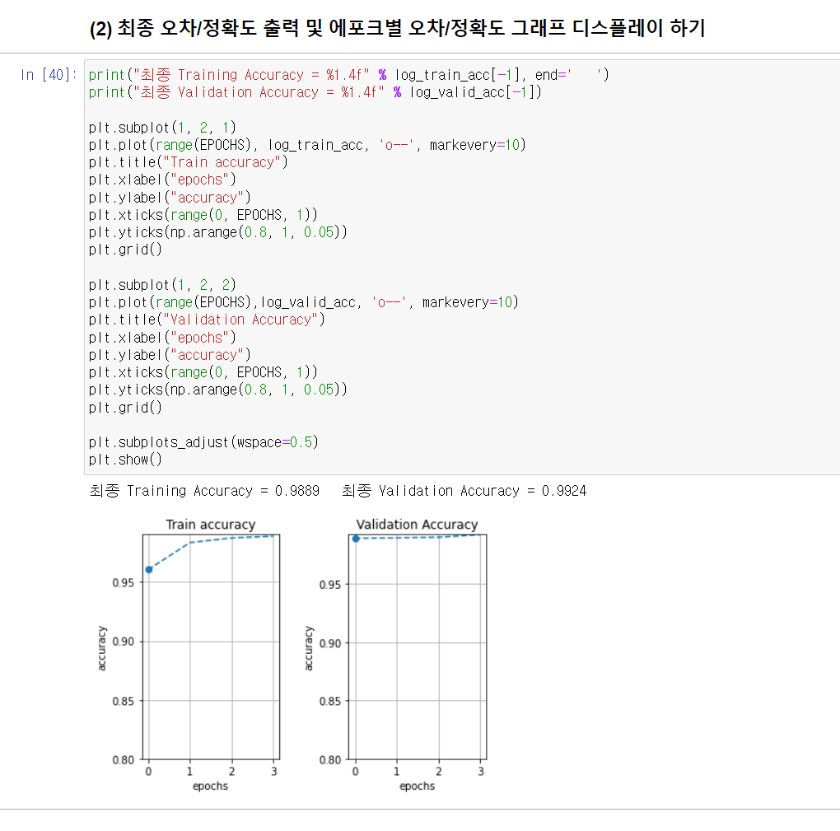
4. 전체 실습
주피터노트북 실행
△CNN 훈련 시키기

Slide 20
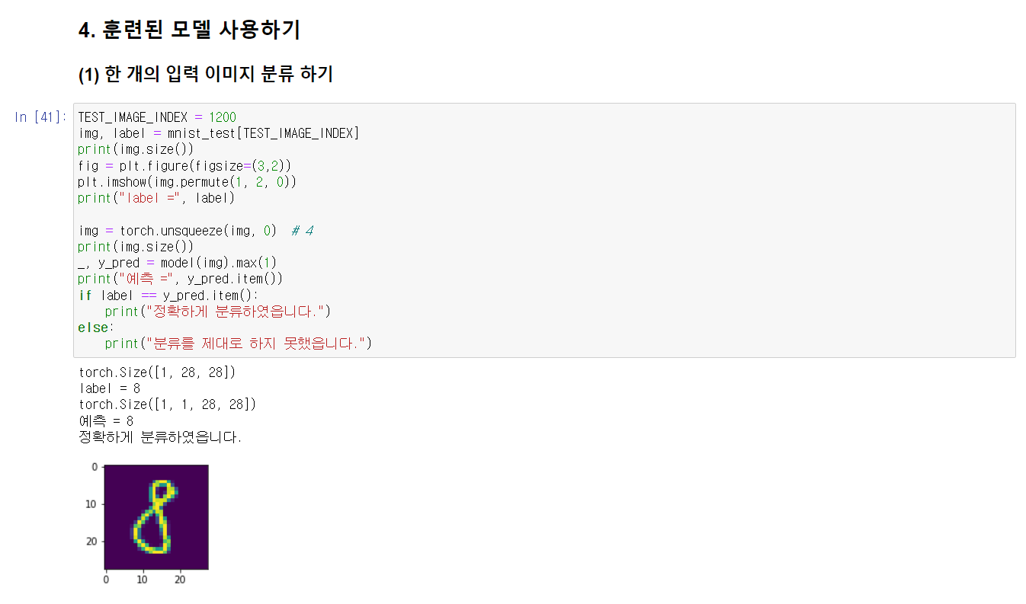
4. 전체 실습
주피터노트북 실행
△훈련된 모델 사용하기

Slide 21
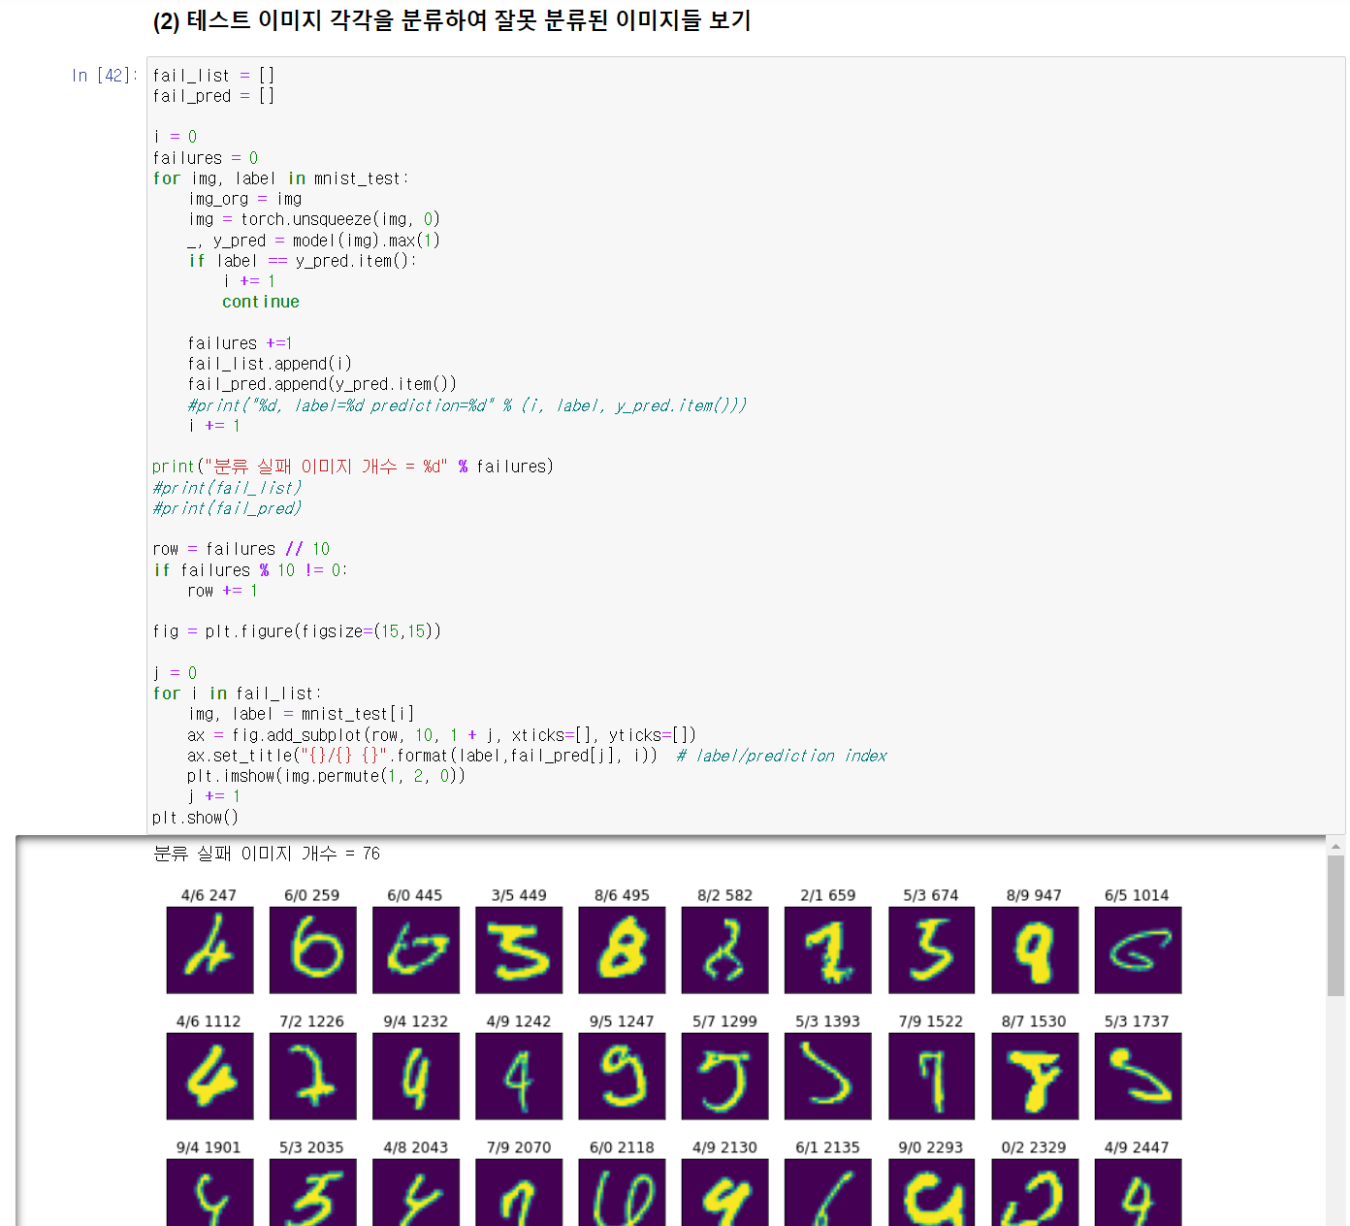
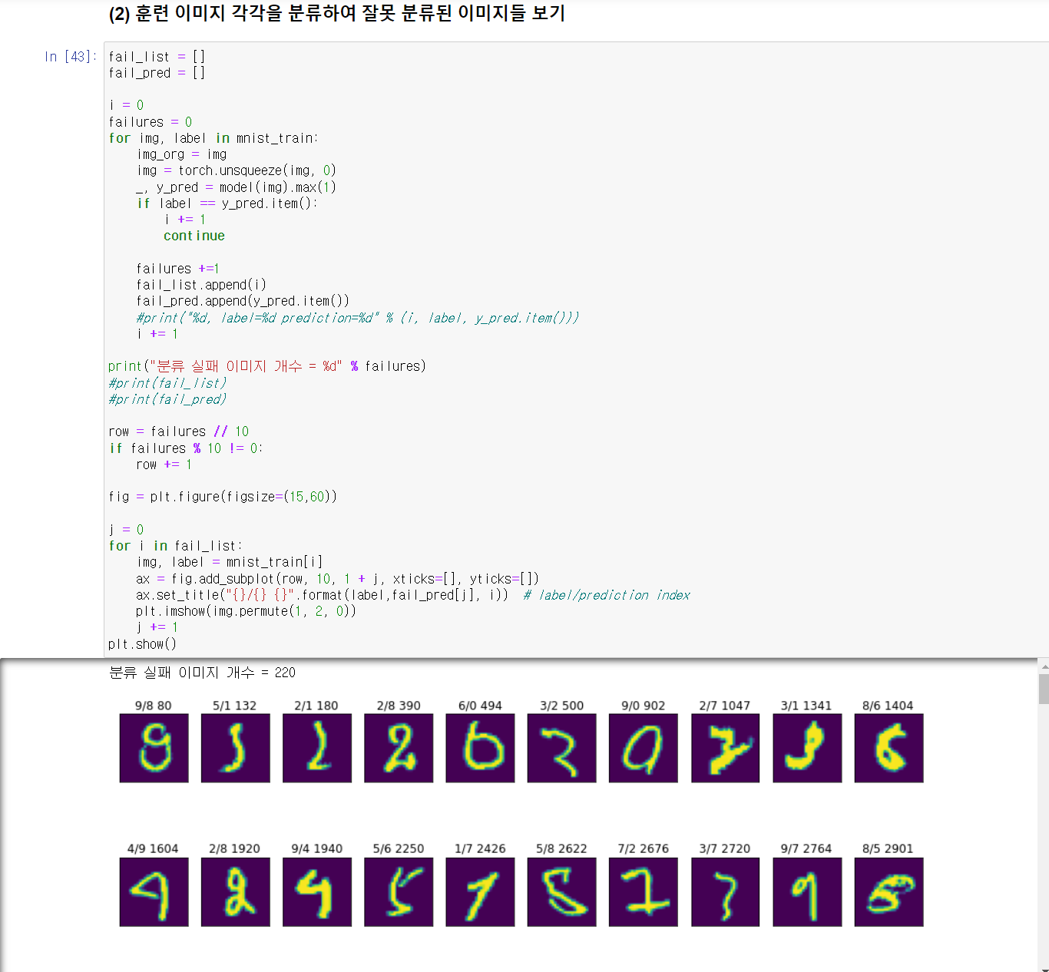
4. 전체 실습
주피터노트북 실행

